Slide 1
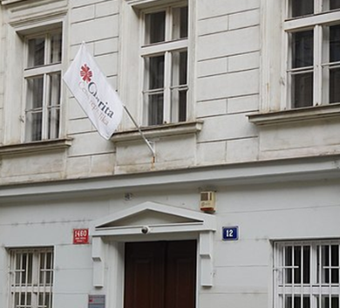
Charita je láska v praxi
Charita České republiky
je dnes velkou organizací, která pomáhá trpícím lidem
v ČR je 320 místních charit

Slide 2
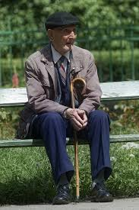
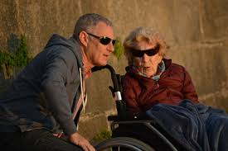
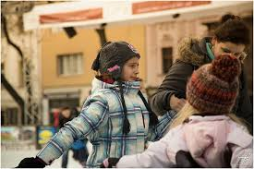
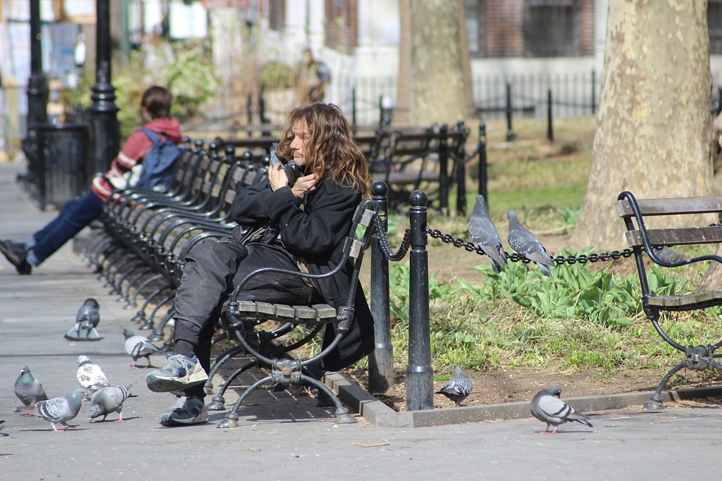
Charita pomáhá, protože každý člověk je důležitý
Lidem starým, nemocným a těm, kteří o ně pečují.
Rodinám, dětem, mládeži i lidem bez domova.
Všem, kteří potřebují:
POMÁHÁ
doma
mimo domov
s ubytováním
radou
Pomoc vede zlepšení kvality života, podle toho jak potřebuje.

Slide 3
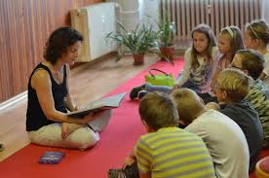
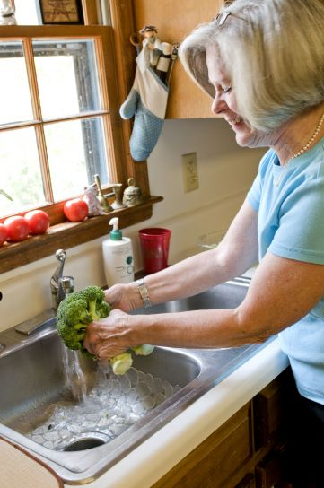
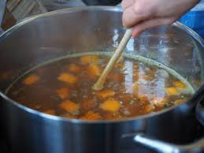
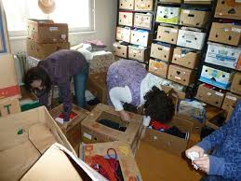
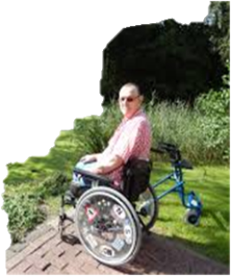
Dobrovolník
je ten, kdo věnuje svůj volný čas a schopnosti pro dobrou věc bez nároku na odměnu.
V charitě
Pomáhá v kuchyni, vydává polévku lidem v nouzi
Pomáhá jednou nebo opakovaně
Pomáhá s učením
Tráví volný čas s dětmi
V Charitě dobrovolník pomáhá
konkrétnímu člověku
nebo se zapojuje do dobročinné sbírky nebo jiné akce.
Pomáhá oři dobročinných akcích
Tříkrálová sbírka
Navštěvuje staré a postižené lidi
Sbírka oblečení
Sbírka potravin
Překládá v Adopci na dálku

Slide 4
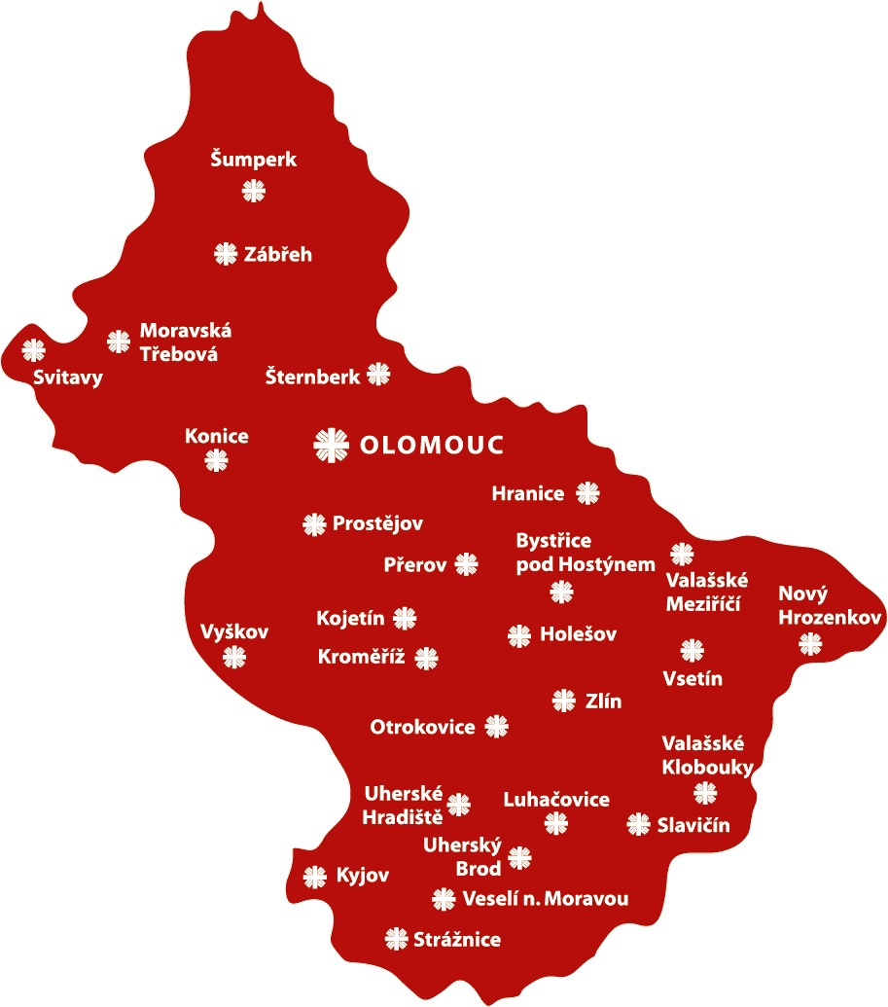
Charita chce být blízko každému člověku, který ji potřebuje.

